Slide 1

文件流概述
本讲大纲
1.C++中的流类库
2.使用类库
3. ios类中的枚举常量
4. 使用流进行输出
支持网站：www.mrbccd.com

Slide 2
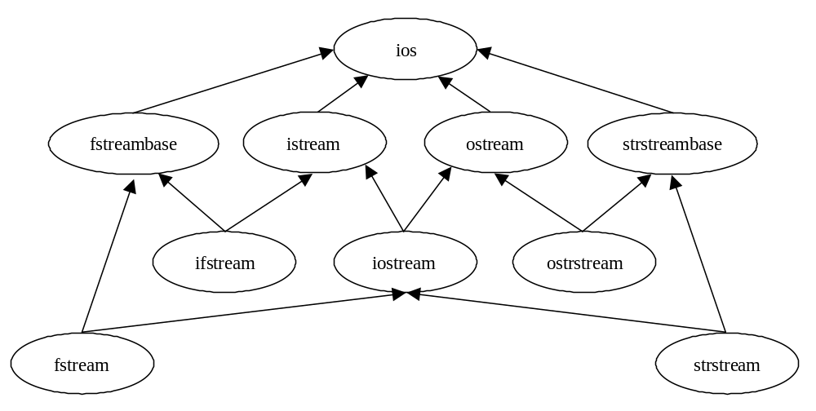
C++中的流类库
C++语言中为不同类型数据的标准输入和输出定义了专门的类库，类库中主要有ios、istream、ostream、iostream、ifstream、ofstream、fstream、istrstream、ostrstream和strstream等类。ios为根基类，它直接派生4个类，输入流类istream、输出流类ostream、文件流基类fstreambase和字符串流基类strstreambase。输入文件流类ifstream同时继承了输入流类和文件流基类，输出文件流类 ofstream同时继承了输出流类和文件流基类，输入字符串流类istrstream同时继承了输入流类和字符串流基类，输出字符串流类ostrstream同时继承了输出流类和字符串流基类，输入/输出流类iostream同时继承了输入流类和输出流类，输入/输出文件流类fstream同时继承了输入/输出流类和文件流基类，输入/输出字符串流类strstream同时继承了输入/输出流类和字符串流基类。类库关系如图16.1所示。
图16.1 类库关系图

Slide 3
使用类库
C++系统中的I/O标准类，都定义在iostream、fstream和strstream这3个头文件中，各头文件包含的类如下。
进行标准I/O操作时使用iostream头文件，它包含有ios、iostream、istream和ostream等类。
进行文件I/O操作时使用fstream头文件，它包含有fstream、ifstream、ofstream和fstreambase等类。
进行串I/O操作时使用strstream头文件，它包含有strstream、istrstream、ostrstream、strstreambase和iostream等类。
要进行什么样的操作，只要引入头文件就可以使用类进行操作了。

Slide 4
ios类中的枚举常量
在根基类ios中定义了用户需要使用的枚举类型，由于它们是在公用成员部分定义的，所以其中的每个枚举类型常量在加上ios::前缀后都可以被本类成员函数和所有外部函数访问。
在3个枚举类型中有一个无名枚举类型，其中定义的每个枚举常量都是用于设置控制输入/输出格式的标志的。该枚举类型定义如下。
enum{skipws,left,right,insternal,dec,oct,hex,showbase,showpoint,uppercase,showpos,scientific,fixed,unitbuf,stdio};
主要枚举常量的含义如下。
skipws：利用它设置对应标志后，从流中输入数据时跳过当前位置及后面的所有连续的空白字符，从第一个非空白字符起读数，否则不跳过空白字符。空格、制表符\t、回车符\r和换行符\n统称为空白符。默认为设置。
left：靠左对齐输出数据。
right：靠右对齐输出数据。
insternal：显示占满整个域宽，用填充字符在符号和数值之间填充。
dec：用十进制输出数据。
hex：用十六进制输出数据。
showbase：在数值前显示基数符，八进制基数符是0，十六进制基数符是0x。
showpoint：强制输出的浮点数中带有小数点和小数尾部的无效数字0。
uppercase：用大写输出数据。
showpos：在数值前显示符号。
scientific：用科学记数法显示浮点数。
fixed：用固定小数点位数显示浮点数。

Slide 5
使用流进行输出
通过前文的学习，相信读者已经对文件流有了一定的了解，现在就通过实例来看一下如何在程序中使用流进行输出。
【例16.1】 字符相加。
#include "stdafx.h"
#include <iostream>
#include <strstream>
using namespace std;
int _tmain(int argc, _TCHAR* argv[])
{
char buf[]="12345678";
int i,j;
istrstream s1(buf);
s1 >> i; //将字符串转换为数字
istrstream s2(buf,3);
s2 >> j; //将字符串转换为数字
cout << i+j <<endl; //两个数字相加
}

Slide 6
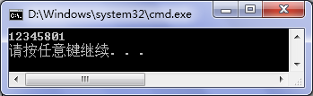
程序运行结果如图16.2所示。
图16.2 字符相加

Slide 7
Thank you
还有什么疑问可以到www.mrbccd.com提出
也可以发送邮件到 mingrisoft@mingrisoft.com

